Slide 1
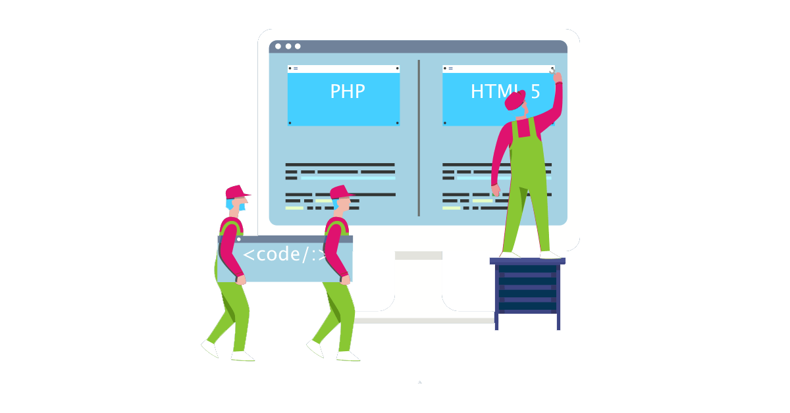
Grupo 3 Metodologías
Integrantes:
Johana Infesta
Nahuel Falconaro
Juan Pedro Armella
Octavio Cuatrochio

Slide 2
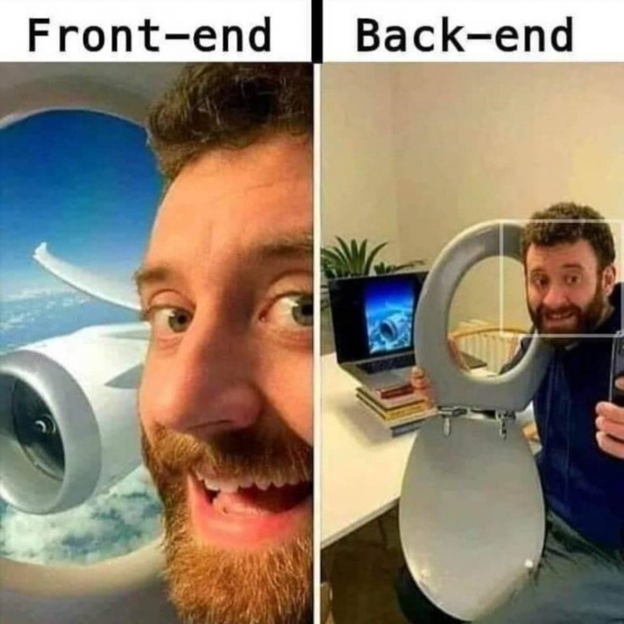
Cómo arrancamos?
Para comenzar, nos pusimos de acuerdo en que tecnologías y arquitecturas se iban a implementar en este proyecto.
Evaluamos nuestras preferencias y habilidades, y decidimos, para arrancar el proyecto, dividirnos en 2 subgrupos, FrontEnd y BackEnd.
Una vez sentadas las bases del proyecto, nos reagrupamos y nos fuimos ayudando mutuamente en la realización de las tasks.

Slide 3


Cómo arrancamos: FrontEnd version
Al hablar el grupo entero, se llegó a la conclusión que se usarían templates de Smarty, haciendo que el sitio web sea renderizado por el servidor (Server Side Rendering)
Para agilizar el desarrollo y darle una apariencia moderna, se tomó como decisión de diseño adoptar el framework Bootstrap.

Slide 4

Cómo arrancamos: BackEnd version
Entre todos concluimos que no usaríamos un framework en particular, entonces, optamos por elegir como base el Backend hecho en Web 2 para tener el mayor control posible.
Como arquitectura del sistema utilizamos el patrón MVC (Model, View, Controller) y de gestor de base de datos, PhpMyAdmin.

Slide 5
Sprint

Slide 6
Sprint 2: Requisitos
Obtener listado manual de los pedidos de retiro
Ver materiales aceptados y forma de entregarlos
Alta, Baja y Modificación -> Materiales
Pesaje manual sin consulta de recorrido

Slide 7
User Story necesarias
Como SECRETARIA quiero visualizar la lista de direcciones para saber los lugares a los que debe ir cada cartonero.
Como USUARIO quiero tener una sección para registrar los materiales(Epica)
Como CARTONERO quiero poder registrar el peso y materiales para llevar un registro de kilos del material recolectado.
Como CIUDADANO quiero poder usar la balanza para poder pesar los materiales que arrime al centro de acopio
Como ENCARGADO DEL SISTEMA quiero tener un listado de kilos del material recolectados para llevar un registro.

Slide 8
1# User Story y sus Tasks
Como SECRETARIA quiero visualizar la lista de direcciones para saber los lugares a los que debe ir cada cartonero.
Realizar conexión con la base de datos.
Traer de la Base de datos todos los recorridos de todos los Cartoneros.
Mostrar en forma de tabla en la página
Lista de direcciones

Slide 9
2# User Story y sus Tasks
Como administrador del sistema quiero tener una sección informativa para poder informar como se tiene que entregar los materiales.
Establecer una conexión con la Base de datos.
Crear tabla en la base de datos para los materiales.
Pedir de la base los materiales aceptados y sus detalles.
Crear la sección en la web.
Mostrar los datos de la base en la sección web.
Cartelera Informativa Admin

Slide 10
3# User Story y sus Tasks
Como USUARIO quiero tener una sección para registrar los materiales(Epica)
Como CARTONERO quiero poder registrar el peso y materiales para llevar un registro de kilos del material recolectado.
Como CIUDADANO quiero poder usar la balanza para poder pesar los materiales que arrime al centro de acopio
Generar un formulario para poder guardar los kilos recolectados de cada material por USUARIO.
Asignarle al USUARIO los kilos traídos.

Slide 11
4# User y sus Tasks
Como ENCARGADO DEL SISTEMA quiero tener un listado de kilos del material recolectados para llevar un registro.
Hacer conexión con la Base de datos.
Conectarse a la base de datos para poder ingresar el material y el peso.
Crear un link oculto que contenga el formulario de la balanza.
Balanza

Slide 12
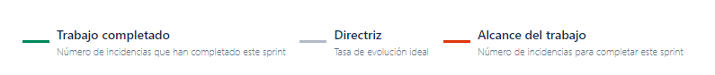
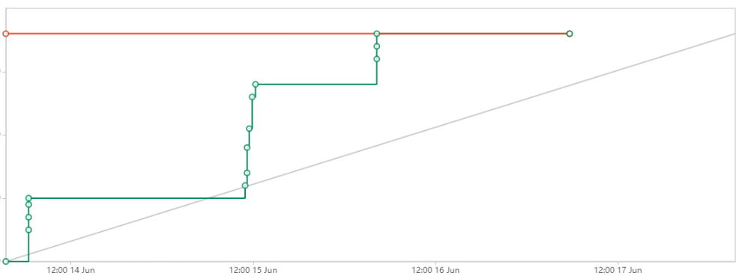
Informe de finalización del Sprint 2

Slide 13
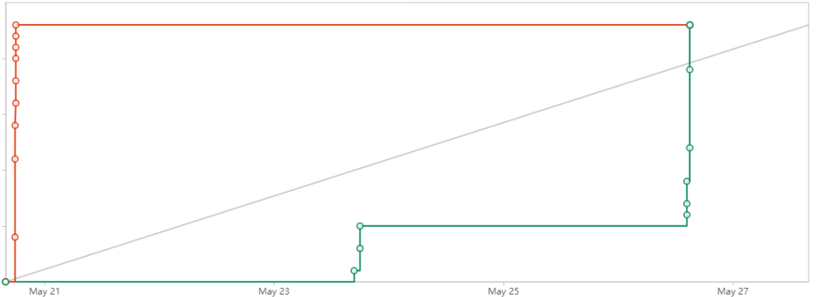
Informe de finalización del Sprint 1

Slide 14
Criterio De Done
Todos los criterios de aceptación se cumplen.
Que todas las funcionalidades hayan sido testeadas y/o revisadas por un compañero.
Comentar arriba de cada función su funcionalidad.
Que se haya documentado el progreso del proyecto en Jira (User Stories, Épicas, Tasks, Hoja de ruta, Informe de cada Sprint).
Los commits de git tengan el código asociado a la tarea de Jira.

Slide 15
Sprint Review
Que fue bien: Consideramos que no tuvimos problemas en la implementación, debido a nuestra pasada experiencia con estas tecnologías.
Las tareas fueron bien refinadas, permitiendo un fácil y rápido desarrollo.
Que fue mal: Tuvimos muchos conflictos en el área de Git.

Slide 16
Sprint Retrospective
A pesar que se nos fueron unos compañeros y tuvimos problemas de organización, consideramos que el organizarse y dividirse las tasks ayudó mucho al desarrollo del proyecto, logrando no chocarnos mucho entre tareas, complementando y ayudando en el trabajo de un compañero cuando fuera necesario.
A pesar que estuvimos bastante ocupados con otras materias, consideramos que hicimos un buen incremento.

